Slide 1
TP3: Métodos no Supervisados

Slide 2
Creación de Variables
Edad2: CH06 (Edad) elevado al cuadrado
Horastrab: suma los valores de las columnas PP3E_TOT (Horas de trabajo de ocupación principal) y PP3F_TOT (Horas de trabajo de otras ocupaciones)
Nhogar: la columna COMPONENTE define la cantidad de personas que viven dentro de un hogar, delimitado por CODUSU y NRO_HOGAR.

Slide 3
Caso Años de Educación
Se establecieron los años de educación según el nivel más alto completado.
Jardín – educ. formal = 0 | Terciario - educ. formal = 14
Primario - educ. formal = 6 | Universitario - educ. formal = 17
EGB - educ. formal = 9 | Posgr. universitario - educ. formal =19
Secundario - educ. formal = 12 | Educación especial - educ. formal = 0
Polimodal - educ. formal = 12
Para el caso de que no haya completado el nivel más alto cursado (CH13 = 2), se definió que la cantidad de años de educación formal sea el nivel más alto completado, sumado a la respuesta en CH14.

Slide 4
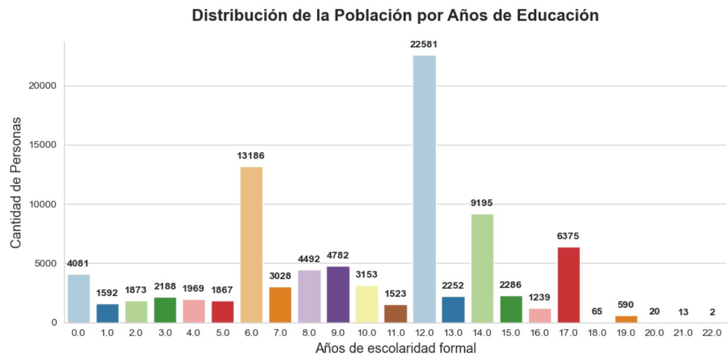
Los picos de frecuencia están dados por la escuela primaria (6), secundaria/polimodal (12).
En segundo lugar están terciario (14) y universitario (17)
Cabe destacar el efecto de la EGB (9) y los posgrados universitarios (19)

Slide 5
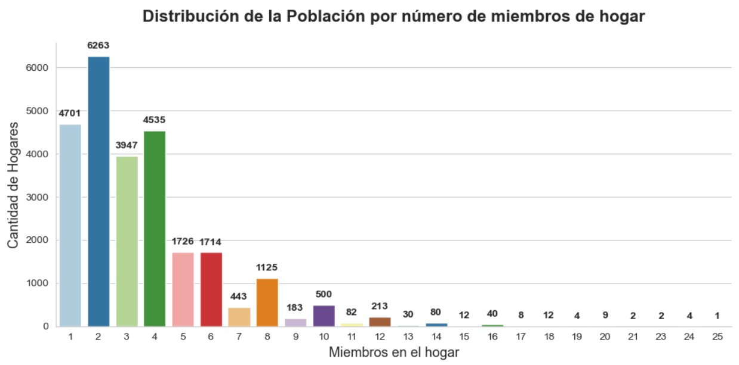
El valor más repetido es de 2 habitantes por hogar
La mitad de las personas viven en un hogar con menos de 4 habitantes. Mediana = 4

Slide 6
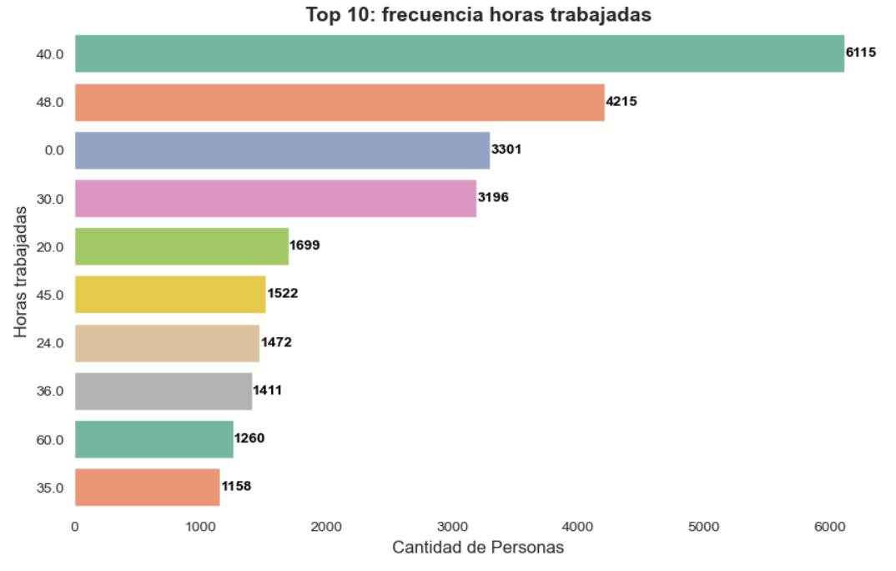
La mitad de las personas trabajan 40 horas semanales o más. Mediana = 40
En un segundo lugar de frecuencia se encuentran las ocupaciones part-time (20 y 30 horas semanales)

Slide 7
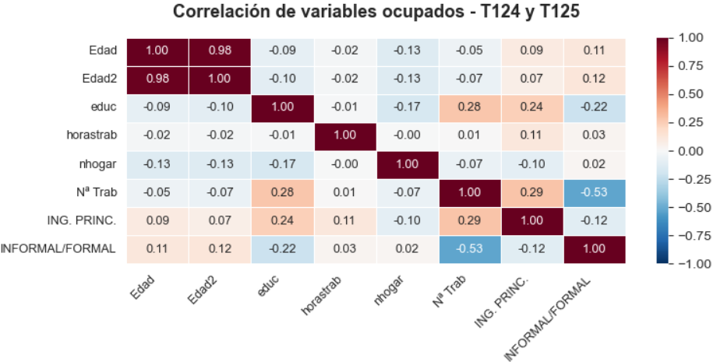
Matriz de Correlación
La educación tiene una correlación inversa para definir la formalidad de una persona y positiva para el ingreso.
Nª Trab. fuerte correlación negativa con la Informalidad. Hay una importante correlación positiva con el ingreso.
Las horas trabajadas tienen una leve correlación positiva con el ingreso principal.
El número de personas en el hogar tiene una correlación negativa con los años de educación, por lo que cuantas mas personas vivan en un hogar, mayores son las chances de que tengan pocos años de educación

Slide 8
PCA
Transformación de los valores para logral media = 0 y std. dev. = 1
Valores nulos: eliminar valores con filas nulas o Iterative Imputer (Gemini)
Interative Imputer: que estima el ingreso de la persona basándose en su edad, educación y horas trabajadas.
Al tener resultados similares, se decidió utilizar la opción II por tener una mayor cantidad de filas
Varianza explicada (Iterative Imputer): [0,30 0,22 0,15 0,13]
Varianza explicada (Caso Dropna): [0,31 0,25 0,15 0,11]

Slide 9
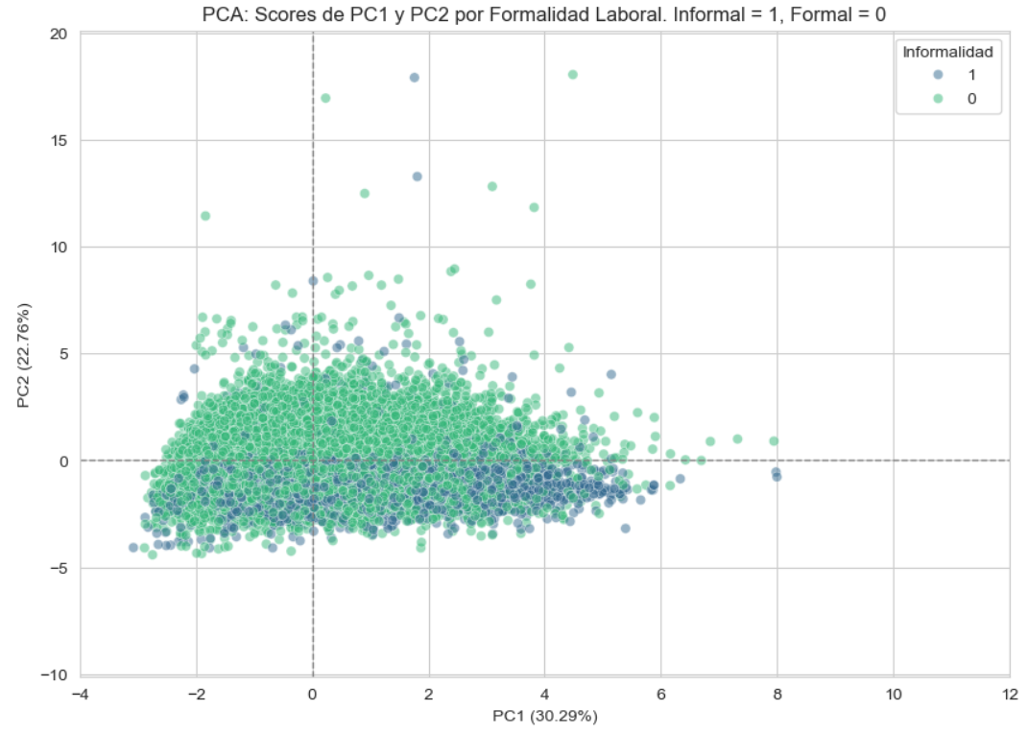
Gráfico de Dispersión

Slide 10
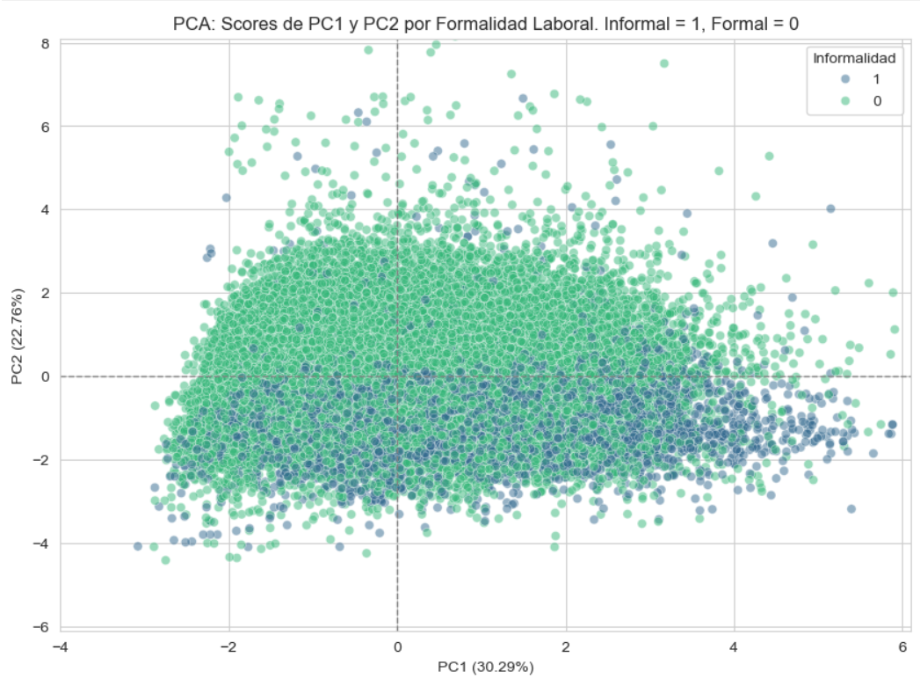
Los trabajadores formales están repartidos en los cuatro cuadrantes mientras que los trabajadores informales se encuentran en su mayoría en los valores negativos del PC2 y están distribuidos en el PC1.

Slide 11
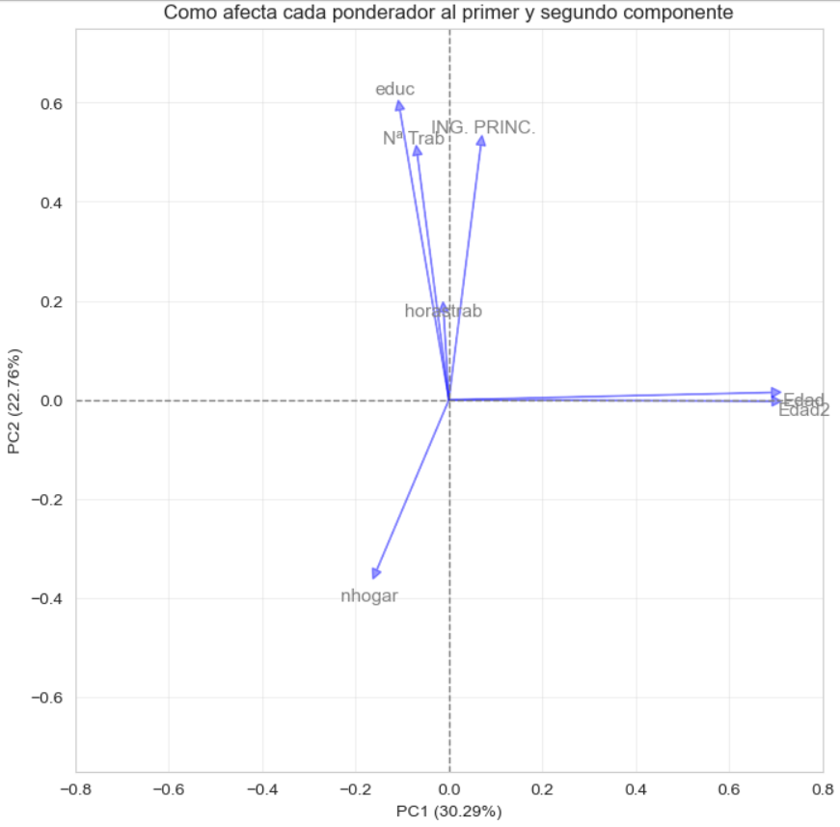
Con los datos obtenidos en la matriz de correlación, tiene sentido que los Informales ocupen los valores negativos.
Variables como Educación, Ing. Princ. y Nª trabajadores “expulsan” a los informales al sector inferior del gráfico.
Nª Hogar “atrae” a los trabajadores infrormales

Slide 12
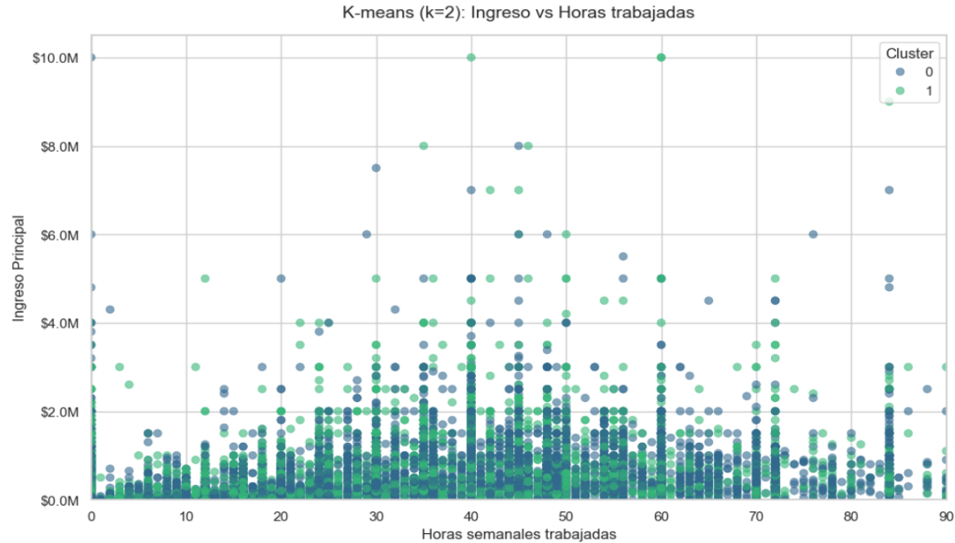
Cluster
Prueba con dos clusters:
Dos clusters no son suficientes, ya que están mezclados entre sí

Slide 13
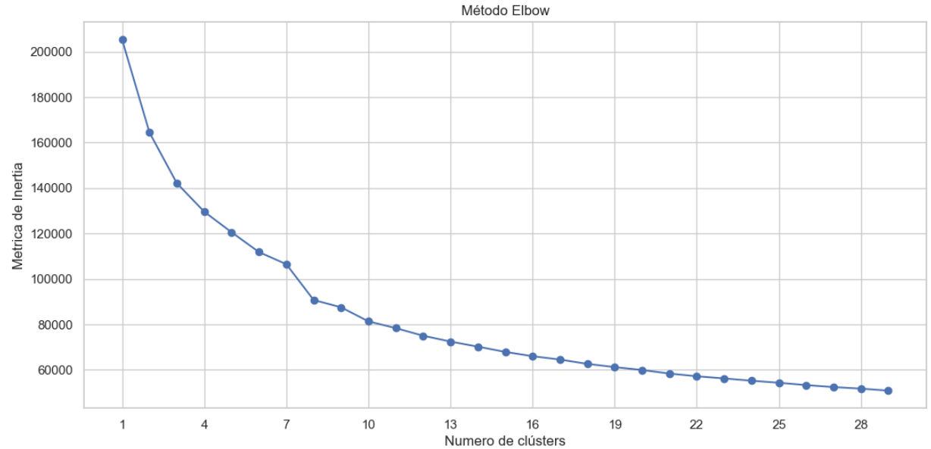
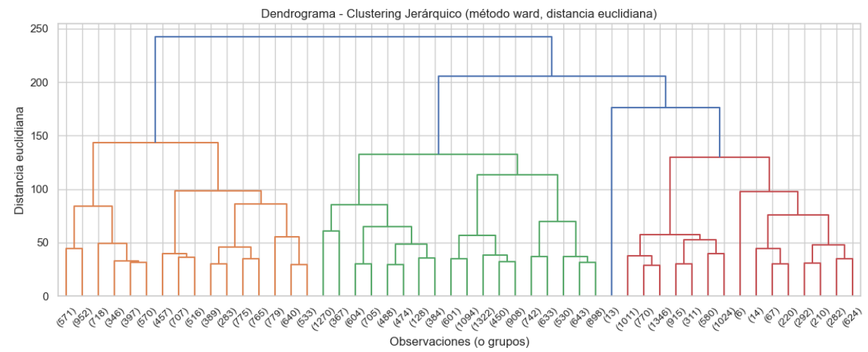
Doble chequeo: método elbow y dendograma. Método Ward que minimiza la varianza interna
Elbow sugiere que lo óptimo es tener siete clusters
Al ver el dendograma de las últimas 50 fusiones, se pueden diferenciar tres clusters distintos

